Slide 1
201901766_이형섭_과제09
▶09_01 : p23 의 matlab 코드에서 수업시간에 교수님께서 말씀하신 6개의 질문에 대한 설명을 과제 ppt 에 정리 할 것.
▶09_02 :. p26에 나오는 예제의 Matlab 코드를 실행하여 결과를 확인하고 과제 ppt 에 정리 할 것.
이때 코드 설명, 교수님이 수업시간에 강조하신 설명 및 자신의 해석이 포함되어야 함.

Slide 2
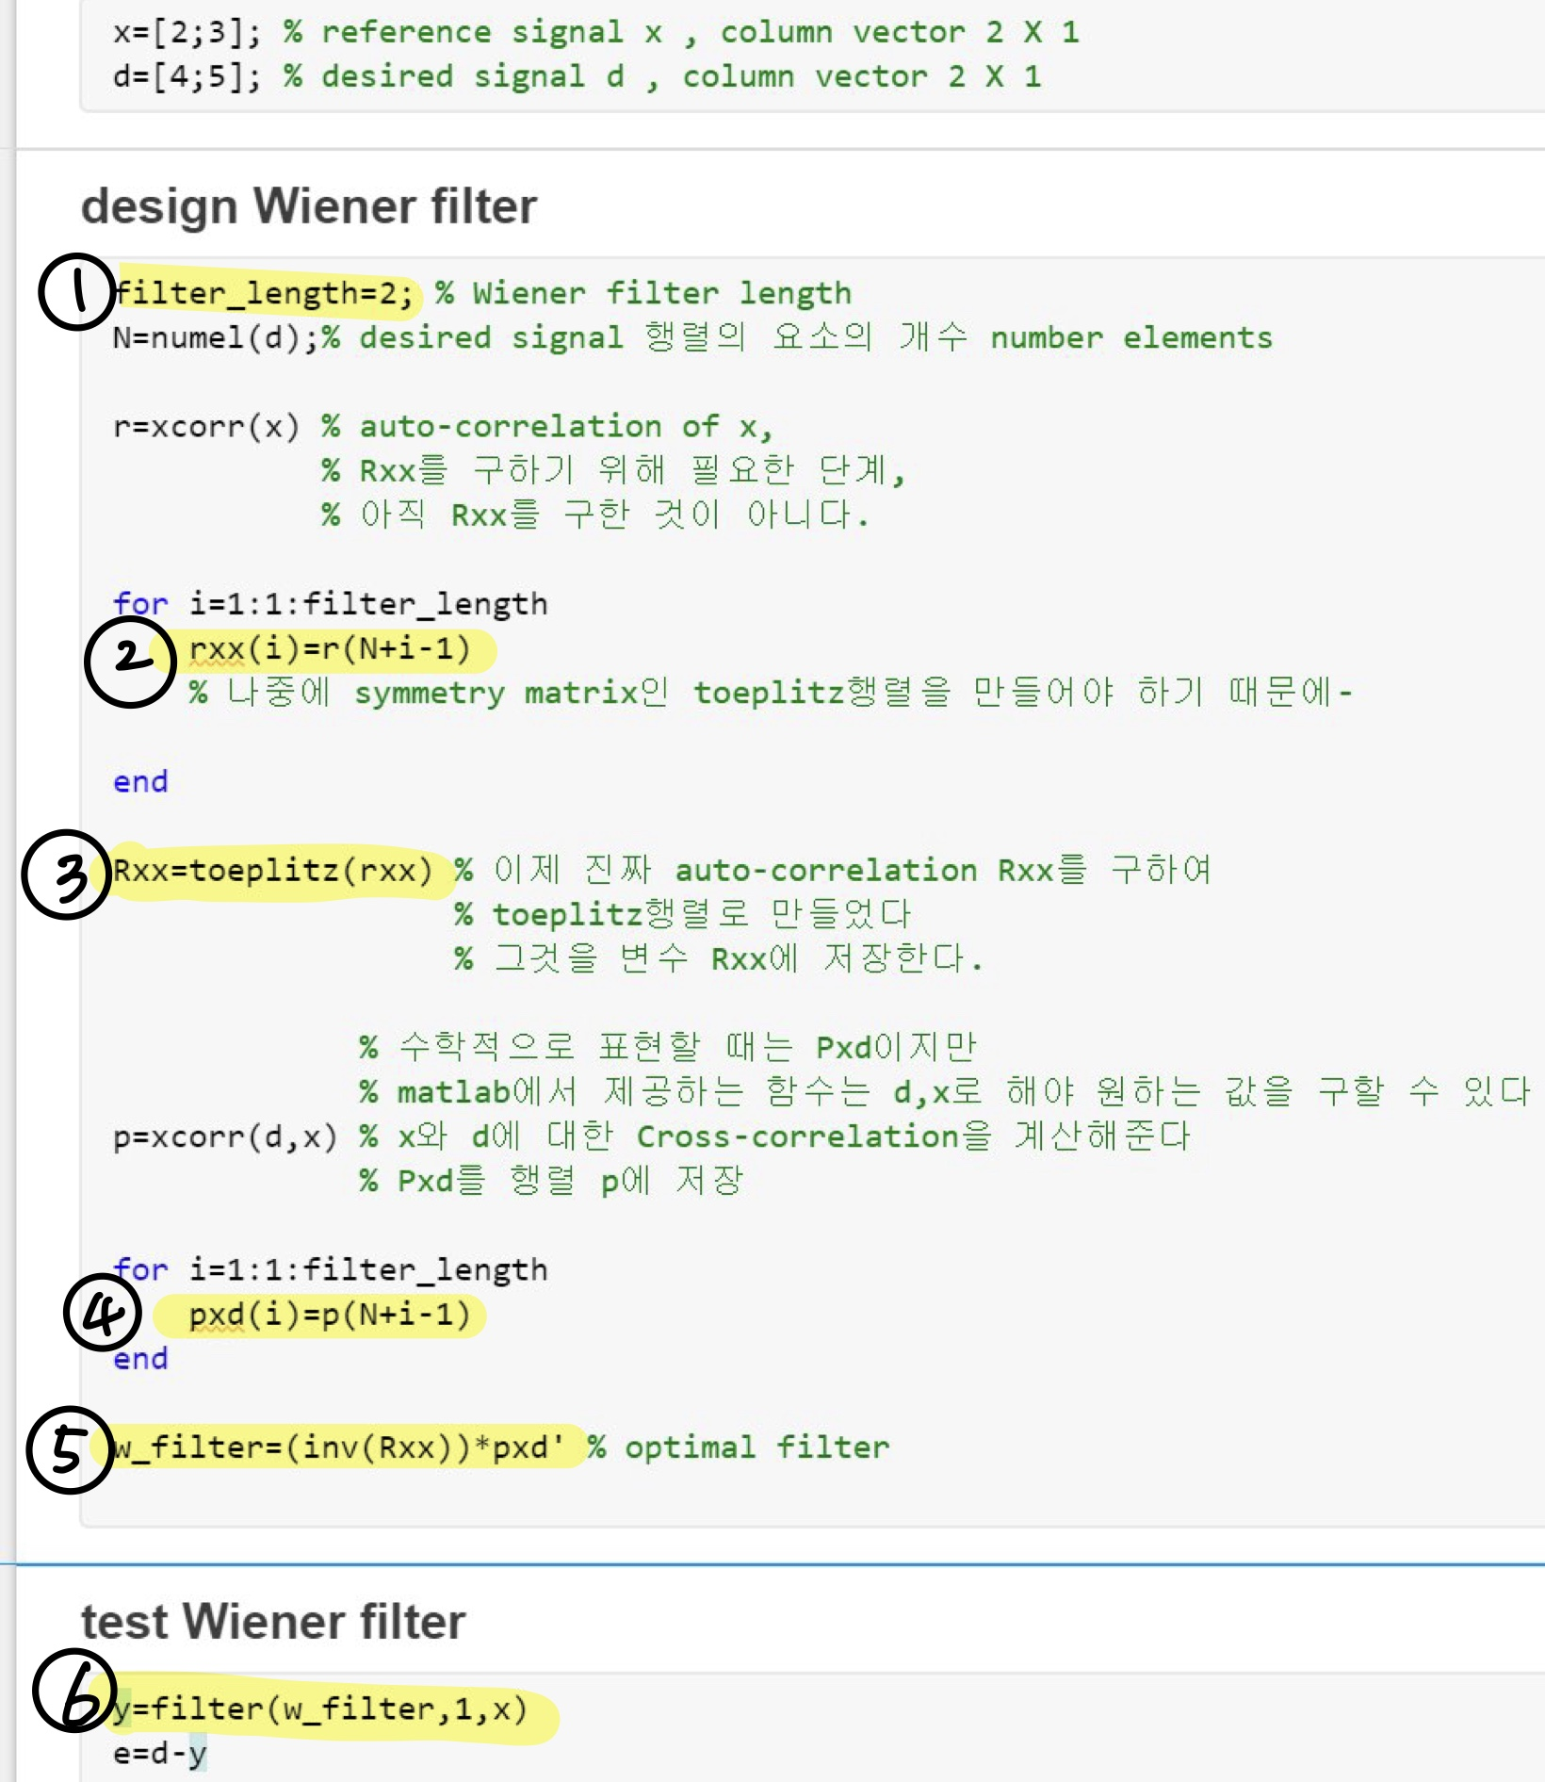
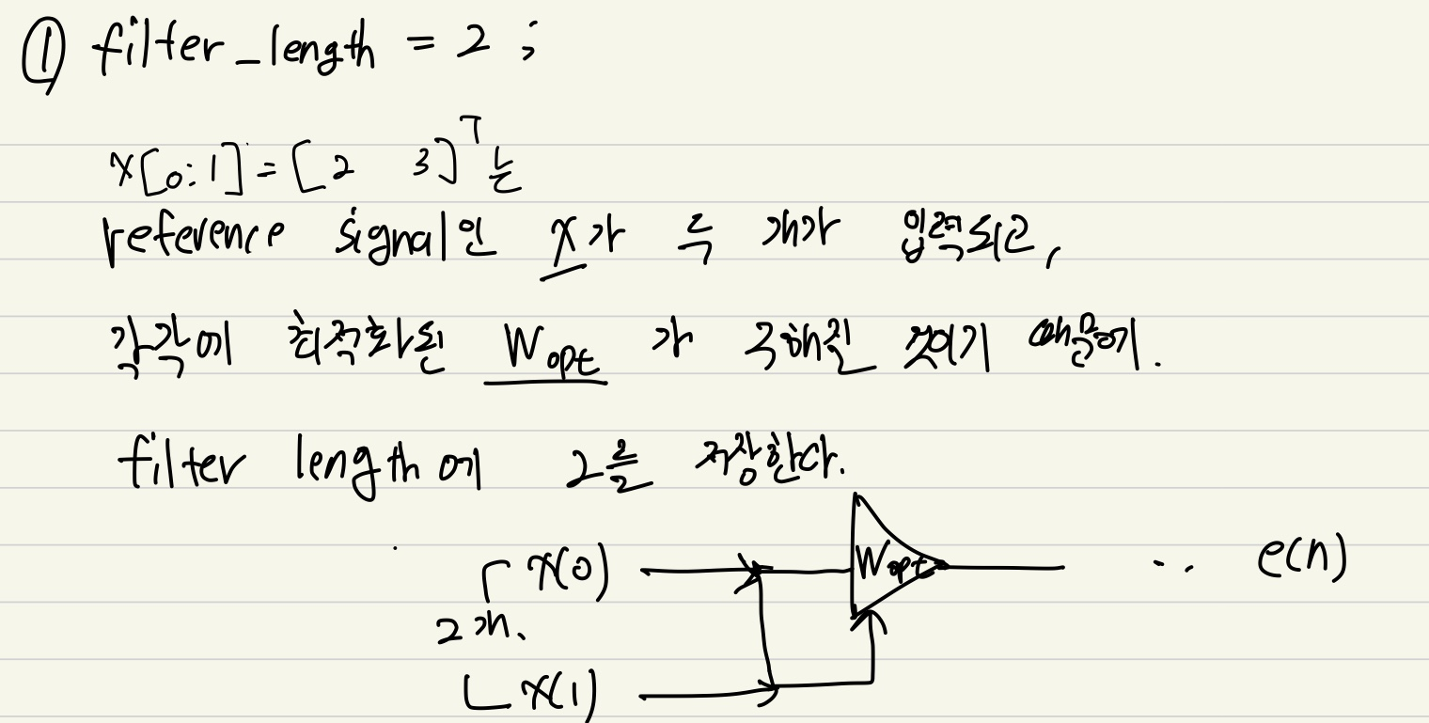
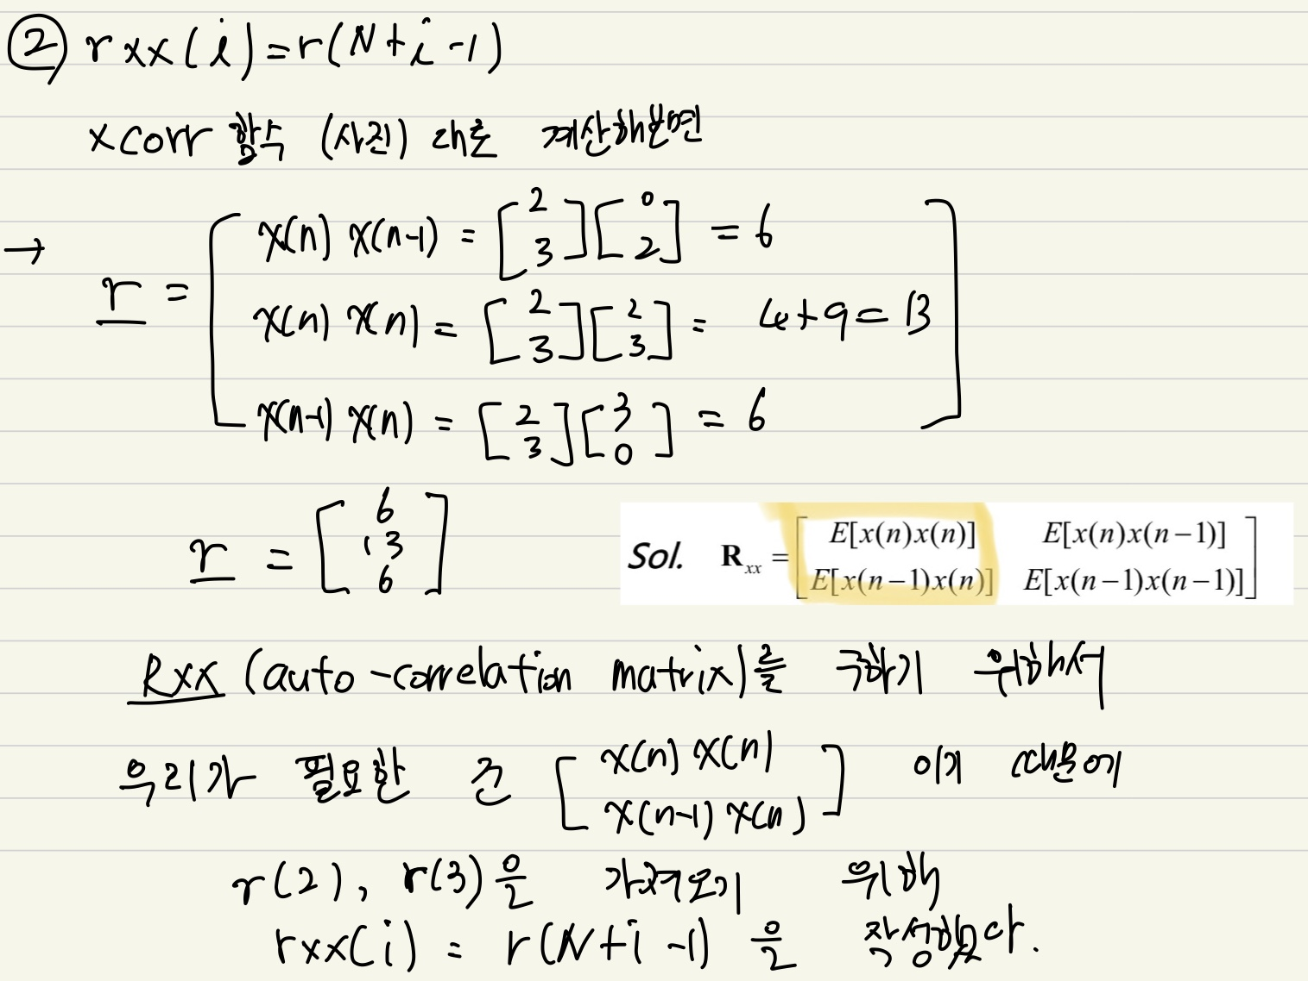
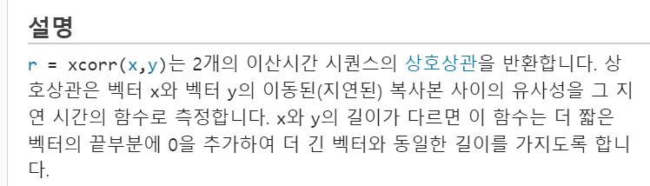
:: 과제09_01_1 ::

Slide 3
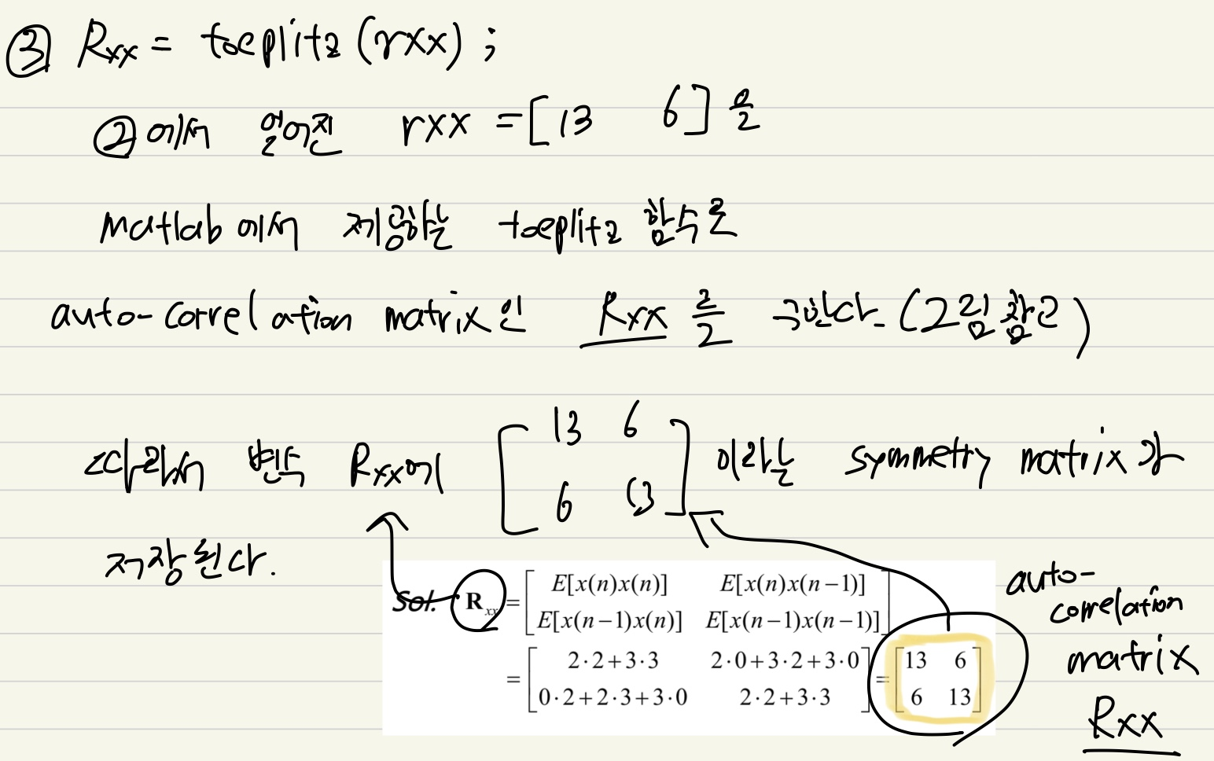
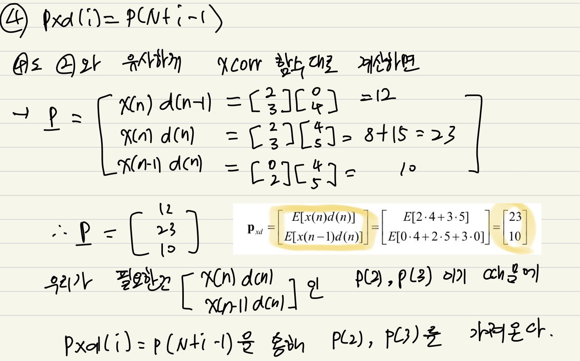
:: 과제09_01_2 ::

Slide 4
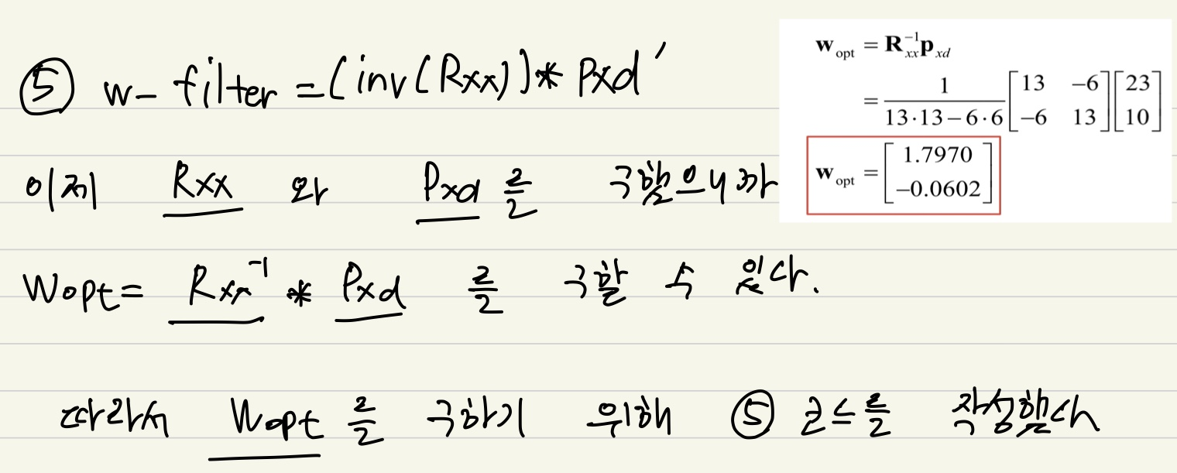
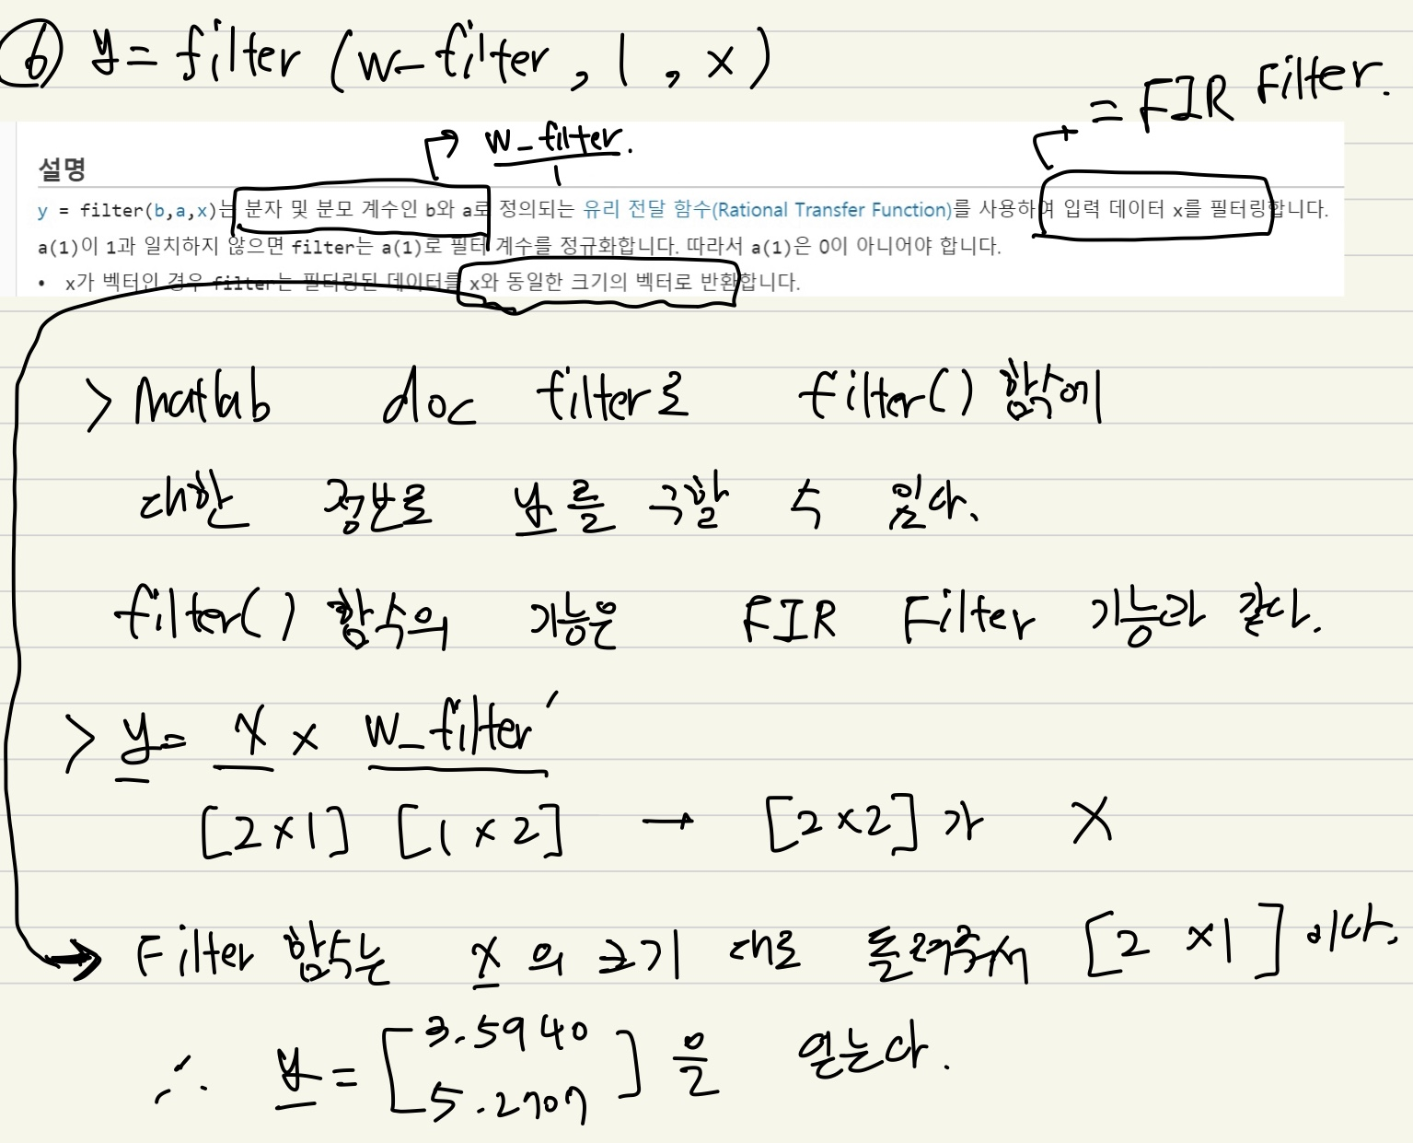
:: 과제09_01_3 ::

Slide 5
:: 과제09_02 :: -과제09_02의 중점, 목차-
중점 : 목차와 같은 과정을 하는 이유가 무엇인가?
코드에 대한 세세한 이해와 설명보다는 전체적인 의미, weiner filter의 공학적 의미에 대해서 알아볼 것이다.
목차 :
1. 노이즈가 섞인 sin파형이 나오도록 reference signal 만들기
2. Reference signal과 desired signal(sin함수)함께 그래프로 출력해보기
3. Wiener filter (Wopt) 값을 도출 및 그래프 출력
4. 노이즈 섞인 reference signal을 wiener filter를 통해 filtering하기
5. Filtering된 reference signal의 error signal 구하기
6. Wiener filter 개수에 대한 Cost Function 그래프, 공학적 의미

Slide 6
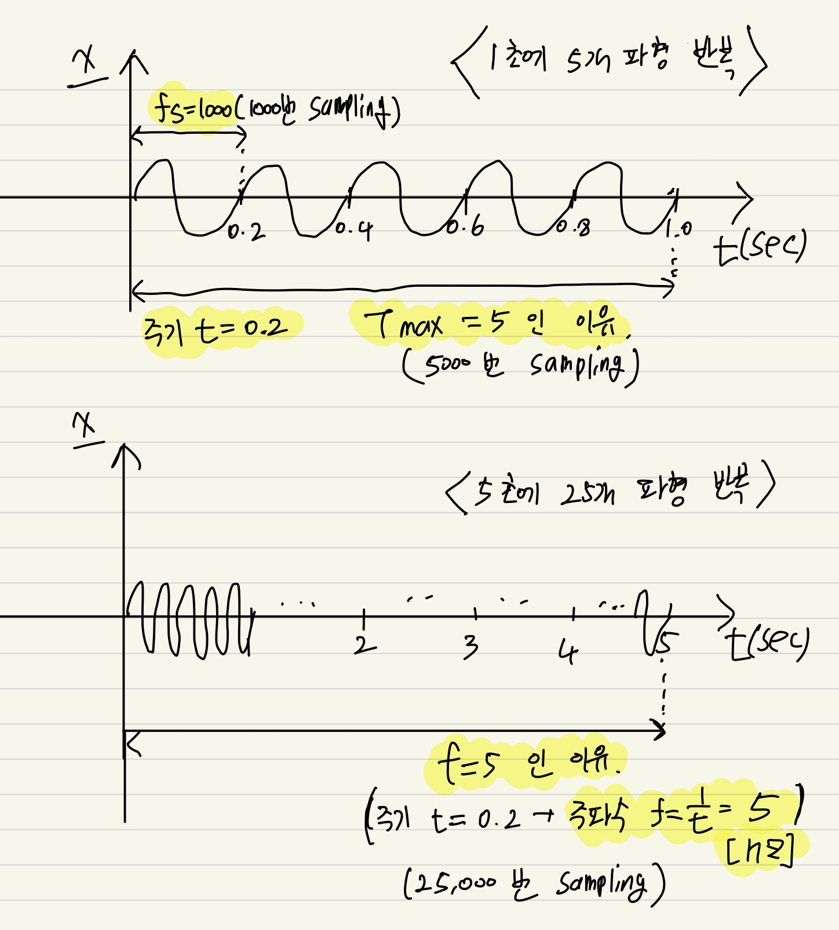
:: 과제09_02 :: 1. 노이즈가 섞인 sin파형이 나오도록 reference signal 만들기
clear all; clc;
fs=1000; % 추후 0.2초 동안 1000번 샘플링하기 위해 필요한 변수.
Sin그래프 하나를 그릴 때 1000번 샘플링하여 그릴 것이다.
Tmax=5; % 1초 동안 5000번의 샘플링을 하기 위해 필요한 변수.
바로 다음 코드에서 0.2초에 1000번 샘플링하기 위해 만든 fs와 Tmax를 갖고 1초에 5000번 샘플링을 하도록 만든다.
t=[0:1/fs:Tmax-1/fs];
% Tmax-1/fs를 함으로써 t는 1초에 5000번 sampling 한다.
% 나중에 1초 동안 5000번 sampling시켜 sin그래프를 5개 그릴 것임.
% 위 과정을 5번 할 것임. 바로 다음(f=5)
% 0.2초에 1000번, 1초에 5000번, 5초에 25000번
f=5; % 정현파의 주파수를 의미하고, 1초에 같은 파형을 반복하는 회수이다. 따라서 1초에 나오는 파형(sin그래프 5개)을 5번 반복할 것이다. Signal freq [Hz]
x=sin(2*pi*f.*t)+0.50*randn(1,length(t));
% 위에서 구한대로 5초 동안 25,000번 샘플링하여 만들 noise그래프이다. Noise는 0.50*randn(1,length(t))를 통해 만들어낸다
Randn은 1 x 5000의 난수를 발생시키고 난수의 크기가 너무 크면 노이즈가 크기 때문에 0.5를 곱해 노이즈를 줄여준다
▼ (그림1) 왼쪽 코드를 그림으로 쉽게 보조설명

Slide 7
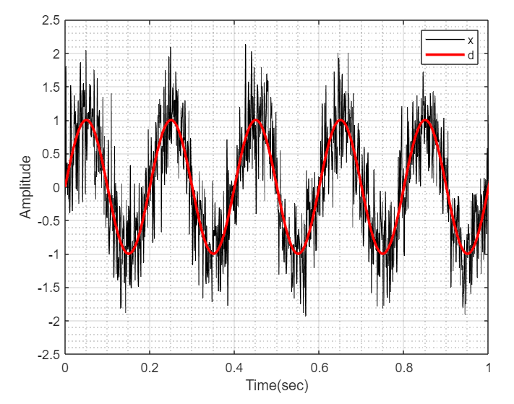
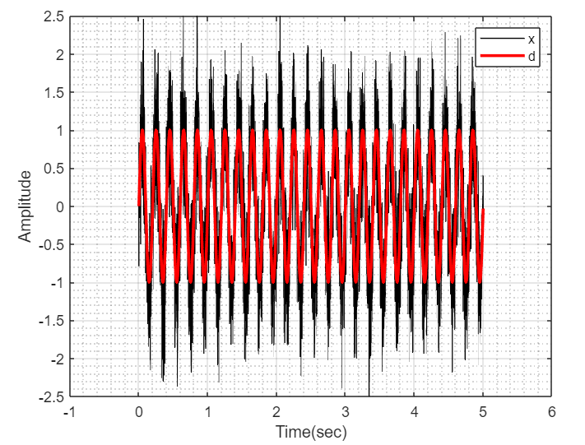
:: 과제09_02 :: 2. Reference signal과 desired signal(sin함수)함께 그래프로 출력해보기
% 앞서 목차1에서 random noise된 reference signal을 만들었으니
% 이제 우리가 원하는 모양의 sin함수 그래프인 desired signal을
% 함께 그래프로 나타내어 비교해볼 것이다.
figure(1); clf;
hold on;
d=sin(2*pi*f.*t);
% desired signal d를 만드는 과정이다
% desired signal은 random noise 그래프처럼 복잡하지 않고
% 그저 sin함수이기 때문에 +0.50*randn(1,length(t))를 추가하지 않았다.
plot(t,x,'k','LineWidth',0.75)
plot(t,d,'r','Linewidth',2)
grid on; grid minor; box on;
xlim([0 1])
% matlab에서 x축을 보여줄때
% xlim([0 1]) 그리고 xlim([-1 6]) 까지 보여주도록 작성하면 목차1에서 그림1처럼 실제로 되고 있는지 확인할 수 있다. (그림2 참고)
ylim([-2.5 2.5])
xlabel('Time(sec)')
ylabel('Amplitude')
legend('x','d')
▼ (그림1)
▲ (그림2) 그림1과 같이 되고 있는지 확인(O)

Slide 8
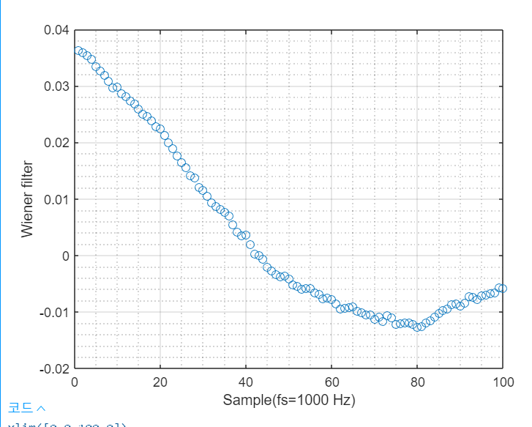
:: 과제09_02 :: 3. Wiener filter (Wopt) 값을 도출 및 그래프 출력
%% Wiener filter값을 도출하는 과정은 과제09_01과 똑같은 logic이다.
Filter_length=100; % Wiener filter length [sample]
N=numel(d); % d signal length
R=xcorr(x); % auto-correlation of x
For i=1:1:filter_length
Rxx(i)=r(N+i-1);
End
Rxx=Toeplitz(rxx); % Toeplitz matrix with rxx
P=xcorr(d,x); % cross-correlation of x & d
For i=1:1:filter_length
Pxd(i)=p(N+i-1);
End
W_filter=(inv(Rxx))*pxd’; % optimal filter
%% Wiener filter를 그래프로 출력하여 눈으로 확인.
figure(2); clf;
plot(w_filter,'o')
grid on; grid minor; box on;
xlabel('Sample(fs=1000 Hz)'); ylabel('Wiener filter');

Slide 9
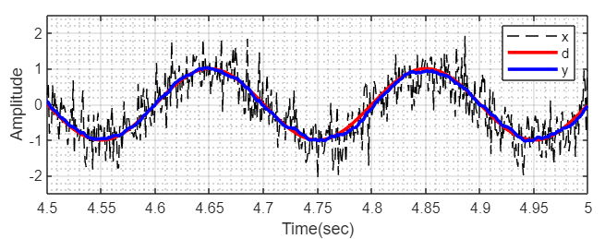
:: 과제09_02 :: 4. 노이즈 섞인 reference signal을 wiener filter를 통해 filtering하기
y=filter(w_filter,1,x); % filters reference signal
% matlab 제공함수 filter()을 이용하여 random noise인 reference signal(x)를 목차3에서 구한 wiener filter 값(w_filter)과 곱하여 output signal(y)을 구한다.
figure(3); subplot(2,1,1); hold on;
% 이제 filtering하기 전인 input x(reference signal) 그래프와
% 우리가 이상적으로 원했던 파형인 d(desired signal=sin함수)그래프와
% x를 d에 가깝도록 w_filter를 통해 filtering한 y의 그래프가
% 어떻게 filtering 되었는지 한꺼번에 나타내어 비교할 것이다.
Plot(t,x,’k—’)
% filtering하기 전인 input x(reference signal)는 검은색 점선으로 표시
Plot(t,d,’r’,’LineWidth’,2)
% 우리가 이상적으로 원했던 파형인 d(sin함수)는 빨간색(굵기 2)으로 표시
Plot(t,y,’b’,’LineWidth’,2)
% x를 w_filter를 통해 filtering한 y는 파란색(굵기 2)으로 표시
grid on; grid minor; box on;
xlim([4.5 5]); ylim([-2.5 2.5])
xlabel('Time(sec)'); ylabel('Amplitude')
legend('x','d','y')
subplot(2,1,2);
▲ 위와 같은 그래프를 통해 random noise인 reference signal x가
w_filter를 곱하여 filtering를 통해 이상적으로 원했던 d(sin함수) signal과 완전히 일치하지는 않지만 유사하게 만들어졌다는 것을 확인할 수 있다.

Slide 10
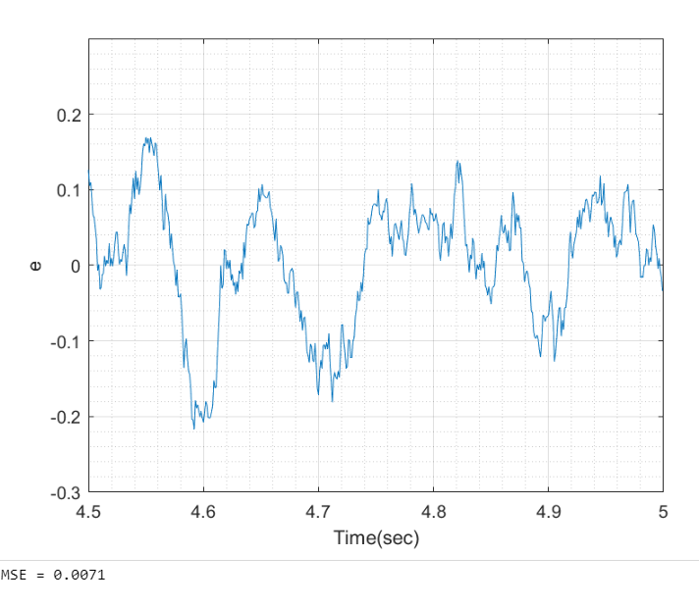
:: 과제09_02 :: 5. Filtering된 reference signal의 error signal 구하기
% error signal 구하는 과정은 간단하다.
Error signal을 저장할 변수 : e, e= desired signal에서 x에서 filtering된 signal y를 빼주면 금방 만들 수 있다.
-> e=d-y
figure(4);
e=d-y; % error signal 구하는 코드
plot(t,e)
grid on; grid minor; box on;
xlim([4.5 5]); ylim([-0.3 0.3])
xlabel('Time(sec)'); ylabel(‘e’)
MSE=mean(e.^2)
% mse(mean square error signal)은 error signal의 기대값을 계산하는 cost function이다. MSE가 0에 가까울수록 w_filter의 개수를 최소화 할 수 있다. 이에 대한 내용은 다음 슬라이드에서 다룰 것이다.
▲ error signal을 나타낸 그래프, MSE(Cost Function)값 도출

Slide 11
:: 과제09_02 :: 6. Wiener filter 개수에 대한 Cost Function 그래프, 공학적 의미
clear all; clc;
fs=1000; % sampling freq [HZ]
Tmax=5; % signal length [sec]
T=[0:1/fs:Tmax-1/fs]; % signal sample idx [sample(fs=1000)]
F=5; % signal freq [HZ]
X=sin(2*pi*f.*t)+0.50*randn(1,length(t)); % random noise
D=sin(2*pi*f.*t); % desired signal d
filter_L=1:10:300;
MSE=[];
N=numel(d);
r=xcorr(x);
p=xcorr(d,x);
for LL = filter_L
filter_length=LL;
for i=1:1:filter_length
rxx(i)=r(N+i-1);
end
Rxx=toeplitz(rxx);
for i=1:1:filter_length
pxd(i)=p(N+i-1);
end
w_filter=(inv(Rxx))*pxd';
y=filter(w_filter,1,x);
e=d-y;
MSE=[MSE mean(e.^2);];
end
figure(4); clf;
plot(filter_L,MSE,'b','LineWidth',1)
grid on; grid minor; box on;
xlabel('Wiener filter length(sample)'); ylabel('MSE');
목차1에서와 똑같은 과정으로 x, d를 얻는다
목차2, 목차5와 똑같은 과정으로 w_filter, e, MSE(cost function)을 얻는다
+ filter_L 은 wiener filter의 개수이다
중요한 부분은 이 부분으로,
이 그래프를 왜 그리는지?
그래프가 의미하는 것은 무엇인지? 를 알아낼 수 있다. (다음 슬라이드에서)

Slide 12
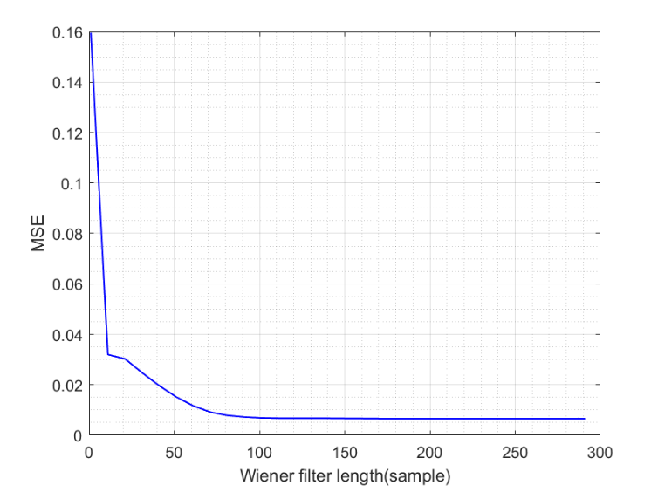
:: 과제09_02 :: 6. Wiener filter 개수에 대한 Cost Function 그래프, 공학적 의미
% 여기서 중요한 것은 그래프의 의미이다.
% 이 그래프를 그리는 이유에 대해 살펴볼 것이다.
% 그러기 위해 plot() 부분을 봐야 한다
figure(4); clf;
plot(filter_L,MSE,'b','LineWidth’,1)
% filter_L은 error signal을 도출하는 데에 쓰인 filter의 개수이다.
% 앞 슬라이드에서 알 수 있듯이
% filter_L=1:10:300 으로
% 필터가 1개 일때 MSE의 값, 11일 때 MSE의 값 …
% … 필터가 291개일 때 MSE의 값을 그래프로 나타낼 것이다
grid on; grid minor; box on;
xlabel('Wiener filter length(sample)'); ylabel('MSE');
% 따라서 이 그래프는
% filter의 개수가 달라질 때마다
% MSE(Cost Function)값을 그래프로 나타낸 것이다(그림 참고)
▼ Wiener filter 개수를 계속 다르게 했을 때마다 MSE값을 그린 그래프
위 그래프를 그린 의미 : 그래프에서 알 수 있듯이 wiener filter가 100개일 때와 291개일 때의 Cost Function은 크게 차이가 없다.
물론 wiener filter의 개수가 많으면 많을 수록 MSE은 아주 미세하게 작아지겠지만
최적화(optimization)의 측면에서 filter 개수 대비 Cost Function은 filter가 100개일 때가 더 효율적이라고 판단할 수 있다.
따라서 이 그래프를 그린 이유는 Cost function을 구하는 데에 최적화된 Wiener filter 개수를 찾고자 한 것이기 때문이다.

